Slide 1
Санкт-Петербургский национальный исследовательский университет
информационных технологий, механики и оптики
Кафедра компьютерных технологий
Портирование генетических алгоритмов на платформу OpenCL
на примере генерации автомата в задаче «Умный муравей»
Автор доклада: Бочкарев А.И.
Научный руководитель: Буздалов М.В.

Slide 2
Цель работы
Применение технологии OpenCL при генетическом
выращивании управляющего автомата в задаче
об умном муравье
Изучение платформы OpenCL и экспериментальное
сравнение ее производительности со стандартными
технологиями многопоточности
Исследование вычислительных способностей
графических процессоров
Изучение применимости полученных результатов
в других задачах

Slide 3
Технология OpenCL
OpenCL – технология для проведения параллельных
вычислений на устройствах с разделяемой памятью
OpenCL позволяет производить вычисления на различных
устройствах: CPU, GPU, Cell, DSP
OpenCL создает оптимизированный код
Технологию OpenCL разделяют на четыре части:
Platform, Execution, Memory and Programming models

Slide 4

Platform model
Каждая реализация OpenCL определяет платформы, которые
позволяют приложению взаимодействовать с вычислительными
устройствами
OpenCL использует технологию «Installable Client Driver»
Структура платформы OpenCL изображена на рисунке:

Slide 5
Execution model
Отвечает за:
Создание контекста на конкретном вычислительном устройстве
Очередь команд (для передачи данных, запуска вычислений и.т.п.)
Создание программ (ядер)
Установка аргументов для ядра
Структура потока выполнения

Slide 6

Структура потока выполнения
Структура потока выполнения OpenCL является масштабируемой
Каждый экземпляр ядра называют work-item или поток
Потоки объединяют в группы потоков
Все пространство вычислений представляет из себя
объединение рабочих групп

Slide 7
Структура потока выполнения
Каждый поток может однозначно идентифицировать себя
в иерархии потоков
uint N = get_global_size(0);
uint M = get_global_size(1);
uint x = get_global_id(0);
uint y = get_global_id(1);

Slide 8
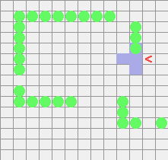
Задача об умном муравье (модификация)
Поле игры представляет
двумерный тор 32х32
В некоторых клетках
расположены яблоки
Муравей имеет область
видимости в четыре клетки
За один ход муравей может
повернуться или сделать шаг
вперед, при этом он съедает
яблоко, если оно находилось
прямо перед ним
Необходимо построить
управляющий автомат,
который максимизирует
число съеденных яблок
за 100 ходов

Slide 9
Построение автомата в данной работе
Входные воздействия – есть ли яблоко в той или иной клетке
из области видимости
Автомат хранится в виде полной таблицы переходов
Используется клеточный генетический алгоритм, особи по
одной находятся в клетках двумерного тора и скрещиваются
со своими соседями
Размер поля с особями варьируется в экспериментах
Используется стандартная функция приспособленности: число
съеденных муравьем яблок за 100 ходов

Slide 10
Особенности реализации
Условные переходы заменены на арифметику
и присвоение при условии
Up–1
Direction
Left–0
Right–2
Down–3
uint left( uint direction )
{
return (direction-1)&3;
}
uint right( uint direction )
{
return (1+direction)&3;
}
uint actionTurn( uint direction, uint action )
{
int res = select( 0, -1, action == 2 );
res = select( res, 1, action == 1 );
return (direction+res)&3;
}

Slide 11
Случайные числа
Линейный генератор псевдослучайных чисел
Обычная и векторная реализации
__constant uint rand_a = 214013;
__constant uint rand_c = 2531011;
uint nextInt( uint x )
{
return ( rand_a*x + rand_c );
}
char16 nextUChar16( char16 x )
{
char16 a = (char16)(17);
char16 b = (char16)(31);
return mad_hi( x, a, b );
}

Slide 12
Скрещивание особей
В операции скрещивания, как и в мутации, скалярные
операции заменены на векторные
for ( uint i=0; i<bufSize; ++i )
{
random_value = nextInt( random_value );
uint res = select( myBuf, hisBuf, (random_value & 512) );
tempBuffer[ myBuf+i ] = inBuffer[ res+i ];
}
for ( uint i=0; i<cnt; ++i )
{
char16 father = as_char16(vload4( i, inBuffer+myBuf));
char16 mother = as_char16(vload4( i, inBuffer+hisBuf));
char16 res = select( father, mother, (r << 3) );
r = nextUChar16( r );
vstore4( as_uint4(res), i, tempBuffer+myBuf );
}

Slide 13
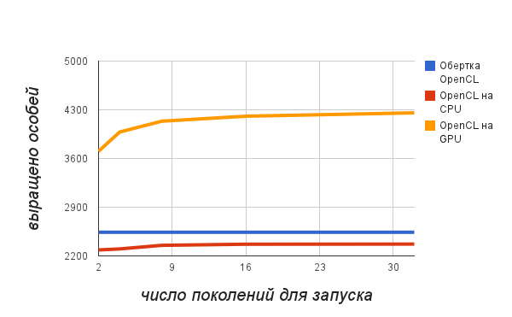
Другие особенности
Для уменьшения влияния издержек на вызов ядра OpenCL,
запуск производится сразу на 20 поколений
Для уменьшения времени доступа к памяти, по возможности
используется локальная память
Реализовано наиболее эффективное копирование памяти

Slide 14
Обертка над OpenCL
Очередь идентификаторов
не блокируемая
Поток 1
Поток 2
Поток N
Ядро
Ядро
Ядро
В виду отсутствия функций, возвращающих идентификаторы потока и размеры группы, в ядро необходимо передавать специальную структуру с данными
Векторные типы заменены на массивы

Slide 15
Измерения результатов
Измерения проводились на различных машинах
Измерялись четыре вида программ: OpenCL на GPU,
OpenCL на CPU, Обертка над OpenCL,
простая многопоточная версия на C++
Проверялось несколько версий кода OpenCL
Тестирования проводились с различными размерами
поколений: от 25 особей до более чем 16 тысяч особей
Метрикой результата считалось число поколений,
выращенных за 30 секунд выполнения программы

Slide 16
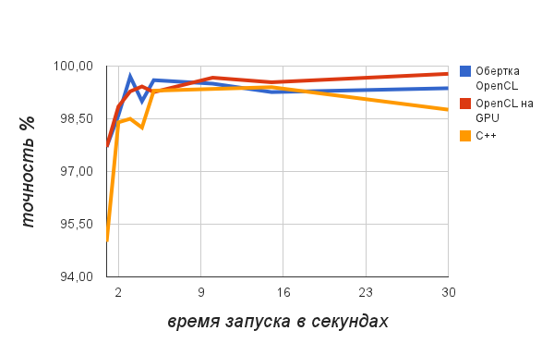
Достоверность результатов
Экспериментальным путем установлено,
что среднеквадратичная погрешность результата
при выбранной метрике оценивания не превышает 2%,
а при запуске на графическом процессоре этот показатель
еще меньше

Slide 17
Результаты измерений
CPU: AMD Phenom II X4 955 3.20 GHz
GPU: AMD Radeon HD 6850Ti
Основное измерение быстродействия на больших объемах
данных, при использовании максимального числа
вычислительных модулей устройства
Размер поколения | Обертка OpenCL | OpenCL на GPU | OpenCL на СPU | C++
1024 | 7657 | 12620 | 7020 | 1032
3072 | 2611 | 5100 | 2320 | 337
4098 | 1960 | 3400 | 1760 | 268
16384 | 500 | 560 | 440 | 74

Slide 18
Результаты измерений
CPU: AMD Phenom II X4 955 3.20 GHz
GPU: AMD Radeon HD 6850Ti
Переход от скалярных операций мутации и скрещивания
к векторным. Результат измерялся на одном вычислительном
модуле.
Размер поколения | OpenCL на GPU | OpenCL на СPU
25 | 19880 | 77440
256 | 17980 | 7680
Размер поколения | OpenCL на GPU | OpenCL на СPU
25 | 23020 | 71040
256 | 20160 | 7280

Slide 19
Результаты измерений
CPU: Intel(R) Core(TM) i7 CPU 860 2.80 GHz
GPU: NVidia Quadro 2000
Основное измерение быстродействия на больших объемах
данных, при использовании максимального числа
вычислительных модулей устройства
Размер поколения | Обертка OpenCL | OpenCL на GPU | OpenCL на СPU | C++
1024 | 8272 |  | 4200 | 1327
3072 | 2893 |  | 1400 | 471
4098
16384 | 566 |  | 280 | 101

Slide 20
Заключение
Решения, примененные в данной работе, могут быть
использованы для решения других задач
Платформа OpenCL является мощным инструментом,
позволяющим производить эффективные вычисления на
различных устройствах

Slide 21
Спасибо за внимание!
Вопросы?

